Slide 1
开发工具链
姓名：丰无界

Slide 2
目录
01.
开发环境搭建
02.
工程创建与编译下载
03.
调试器与调试
04.
LED/按键基础项目实战

Slide 3
开发环境搭建
工具介绍
Keil MDK/IAR Embedded Workbench：主流嵌入式IDE对比
STM32CubeMX：图形化配置工具（时钟、外设、中间件）
调试器：ST-Link/J-Link（连接方式、驱动安装）
STM32CubeIDE 是 ST（意法半导体）官方推出的 免费一体化集成开发环境（IDE），专为 STM32 微控制器设计。其核心优势在于：
多合一功能：集成 STM32CubeMX（图形化配置工具）、代码编辑器、编译器（GCC）、调试器（GDB），覆盖从芯片选型、外设配置到代码生成、编译、调试、烧录的全流程。
跨平台支持：兼容 Windows、Linux、macOS 操作系统。
生态兼容性：无缝对接 STM32Cube 生态系统的固件库、中间件和开发板资源。
扩展性：基于 Eclipse 框架，支持第三方插件（如代码补全插件、RTOS 调试工具）。
环境准备
快速安装Keil（破解补丁说明）、STM32CubeMX、ST-Link、jlink驱动
CubeMX中生成一个空白工程
Keil介绍主要功能讲解

Slide 4
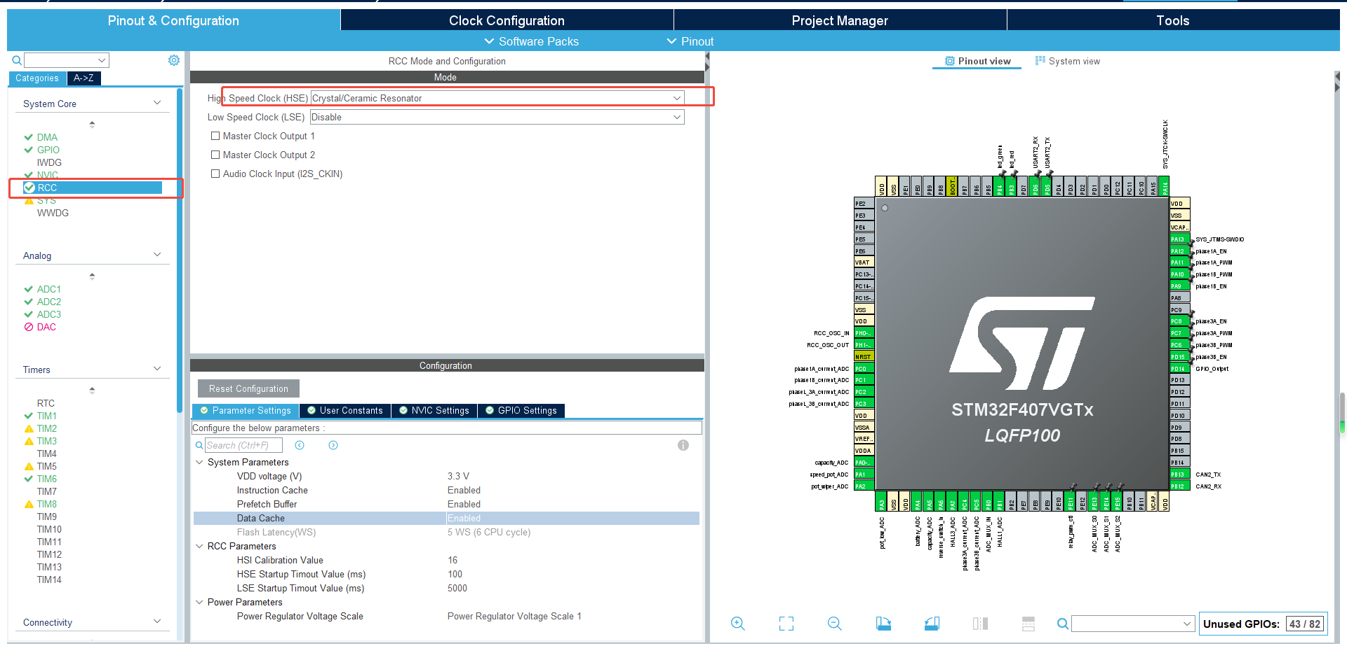
工程创建与编译下载
程序配置
Cubemx配置流程
Rcc配置->时钟配置->IO配置->串口配置->写应用程序

Slide 5
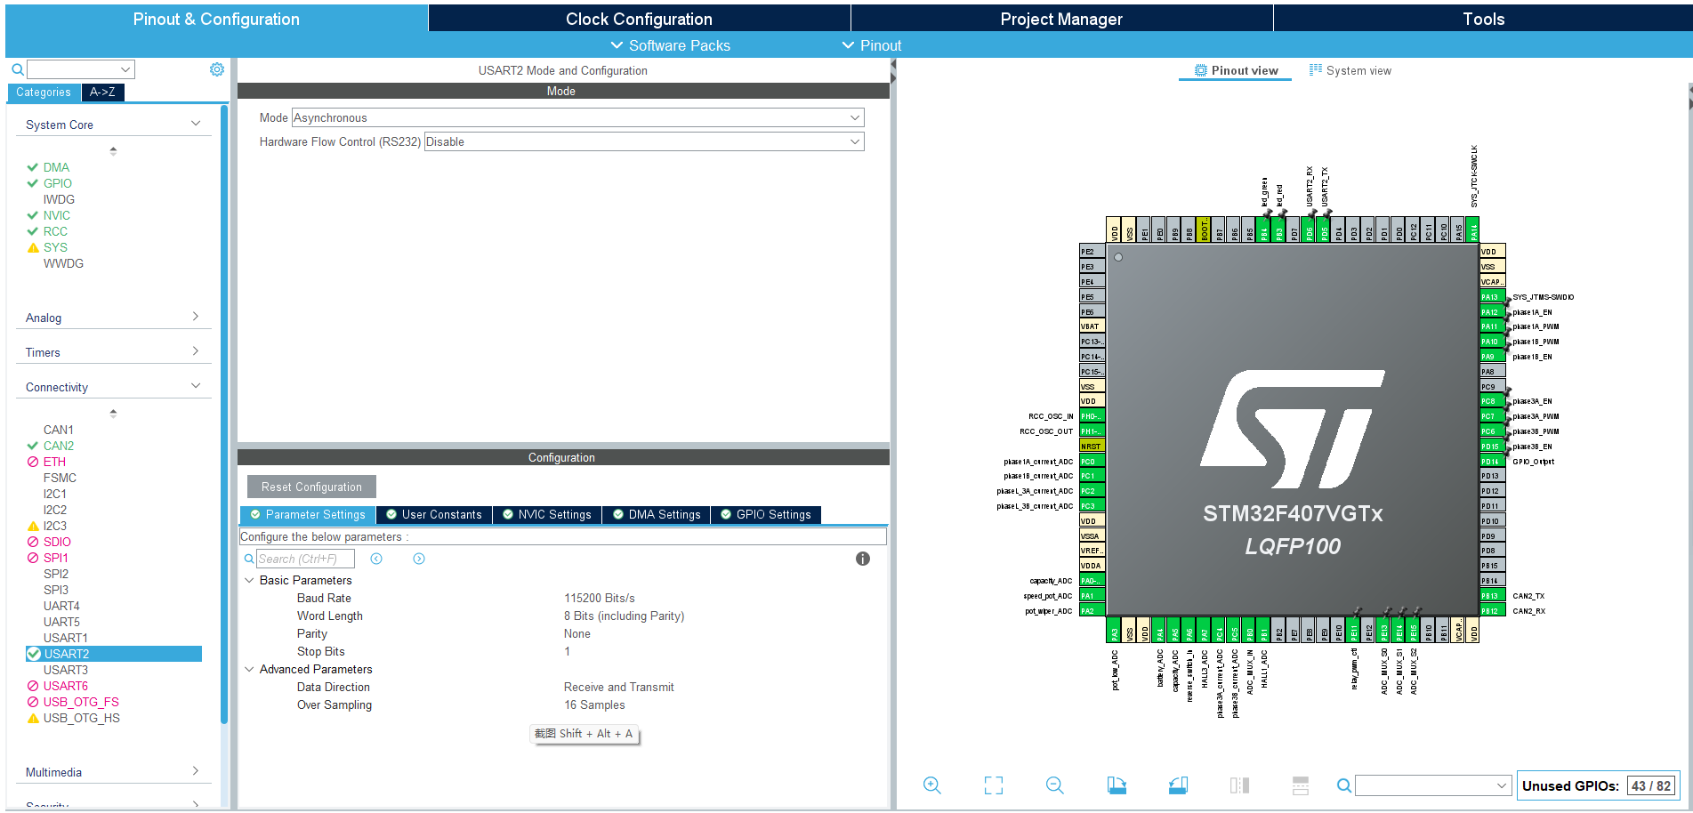
工程创建与编译下载
程序配置
Cubemx配置流程
Rcc配置->时钟配置->IO配置->串口配置->写应用程序

Slide 6
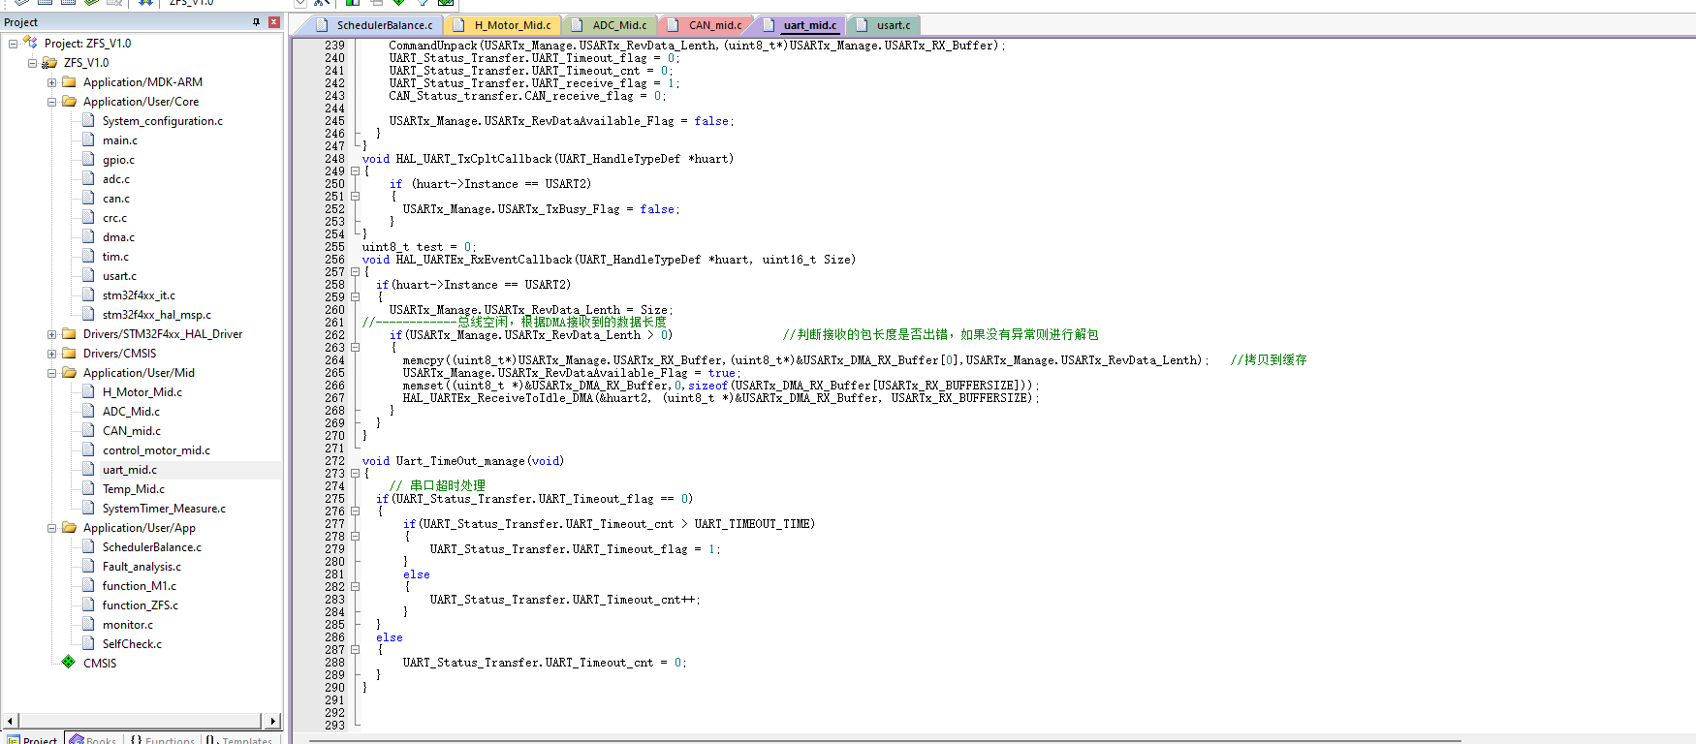
工程创建与编译下载
程序配置
Cubemx配置流程
Rcc配置->时钟配置->IO配置->串口配置->写应用程序

Slide 7
调试器与调试
Jlink

Slide 8
调试器与调试
LED/按键基础项目实战

